Slide 1
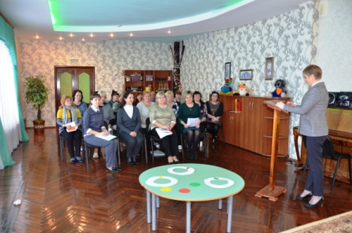
Паспорт проекта «Оптимизация процесса Подготовки и размещения информации на сайте детского сада»
Общая информация
Наименование органа местного самоуправления: : Управление образования администрации Яковлевского городского округа
Наименование отдела : муниципальное бюджетное дошкольное образовательное учреждение «Центр развития ребенка – детский сад «Золотой ключик» г. Строитель Яковлевского городского округа»
Границы процесса: от поручения руководителя о размещении информации на сайт до размещения информационного материала на сайте учреждения
Дата начала проекта: 20.08.2019 г.
Дата окончания проекта: 28.10.2019 г.
Фотография
Обоснование выбора процесса
Избыточность информации
Временные потери при загрузке нескольких изображений или файлов с большим объемом.
Отсутствие единого стиля оформления текстовой информации.
Цели проекта
Сокращение временных затрат и оптимизация процесса подготовки и загрузки на сайт образовательной организации информации.
Эффекты проекта
Тезисное определение важных этапов мероприятия.
Экономия времени
Передача информации в сжатом виде
Повышение ценности результата мероприятия.

Slide 2
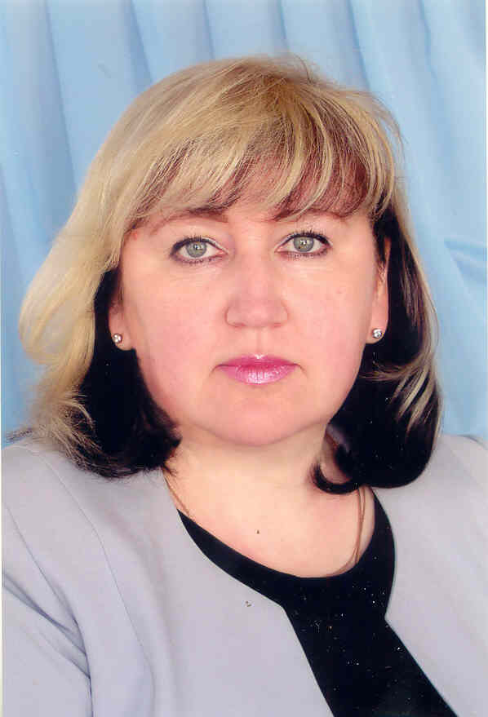
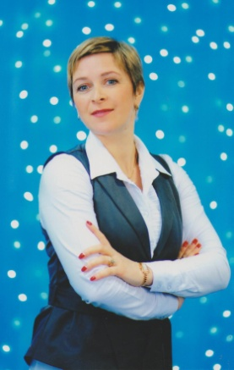
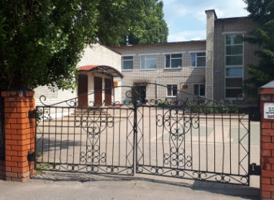
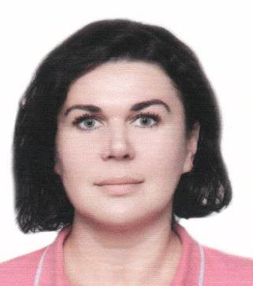
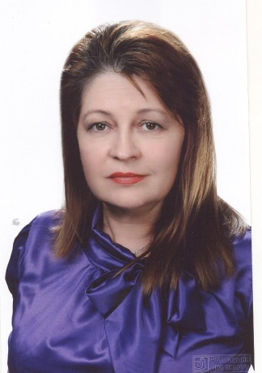
Команда проекта
Руководство проектом
Заказчик проекта
Руководитель проекта
Воробьева Т.А., заведующий
Никулина О.Н., старший воспитатель
Рабочая группа проекта
Шепелева О.Г.,
педагог - психолог
Евдокимова О.В.,
педагог - психолог
Зотова М.А.,
ответственный за ведение сайта

Slide 3
Карта текущего состояния процесса подготовки и размещения информации на сайте детского сада
Введение в предметную область (описание ситуации «как есть»)
1
2
4
1
2
ШАГ 1
ШАГ 2
ШАГ 3
ШАГ 4
ШАГ 5
Руководитель
Получение текстовой информации для выборки материалов
(10-20 мин.)
Руководитель
Отбор
материалов
(30-45 мин.)
3
Руководитель
Поручение о размещении информации на сайт
(10 -20 мин.)
Сотрудники детского сада
Сбор и подготовка информации
(30-40 мин.)
Сотрудники детского сада
Передача информации для выборки материалов
(20-30 мин.)
ВХОД
5
5
ШАГ 6
ШАГ 7
ВЫХОД
Сотрудники детского сада
Передача полной информации ответственному за ведение сайта
(30-60 мин.)
Ответственный за ведение сайта
Размещение информационного материала на сайт учреждения
(30-70 мин.)
ВПП (время протекания процесса) 160 – 285 мин.
Избыточность информации, подробное обсуждение мероприятия
Отсутствие единого стиля оформления текстовой информации
Временные потери, отсутствие ограничения на количество и размер информации для размещения
4. Отсутствие на рабочем месте, занятость руководителя
5. Временные потери при загрузке файлов с большим объемом

Slide 4
Пирамида проблем
Введение в предметную область (описание ситуации «как есть»)
Федеральный
уровень
Региональный уровень
Уровень образовательной организации
Не выявлены
Не выявлены
Переизбыток информации, подробное обсуждение мероприятия
Отсутствие единого стиля оформления текстовой информации
Отсутствие на рабочем месте, занятость руководителя
Временные потери, отсутствие ограничения на количество и размер информации для размещения
Временные потери при загрузке файлов с большим объемом
1
2
3
4
5

Slide 5
Анализ проблем процесса «Оптимизация процесса Подготовки и размещения информации на сайте детского сада»
Проблема
Решение
Экономия времени, мин.
Переизбыток информации, подробное
обсуждение мероприятия
Создание алгоритма по подготовке информации для размещения на сайт
15
Отсутствие единого стиля оформления текстовой информации
Создание шаблона для размещения информации на сайте (с указанием точных требований к количеству редактирований и оформлению)
Отсутствие ограничения на количество и размер фотографий для размещения
Передача материалов по электронным формам связи
Отсутствие на рабочем месте, занятость руководителя
Требования к количеству, размеру и качеству фотографий
12
Временные потери при загрузке файлов с большим объемом
-Шаблон для размещения информации на сайте ( с ограничением редактирования и количества печатных символов)
-Требования к размеру и качеству фотографий
10

Slide 6
Карта целевого состояния процесса подготовки и размещения информации на сайте детского сада
Введение в предметную область (описание ситуации «как Будет»)
ШАГ 1
ШАГ 2
ШАГ 3
ШАГ 4
ШАГ 5
Руководитель
Поручение о размещении информации на сайт
(10-20 мин.)
Сотрудники детского сада
Сбор и подготовка информации
(по разработанным алгоритму и шаблону)
(25-35 мин.)
Сотрудники детского сада
Передача информации для выборки материала (по электронным формам связи)
(10- 20 мин.)
Руководитель
Получение текстовой информации для выборки материала (по электронным формам связи)
(10-15 мин.)
Руководитель
Отбор материалов
(15-30 мин.)
ВХОД
ШАГ 6
ШАГ 7
ВЫХОД
Сотрудники детского сада
Передача информации по электронным формам связи ответственному за ведение сайта (в разработанном шаблоне)
(20-35 мин.)
Ответственный за ведение сайта
Размещение информационного материала на сайт учреждения
(10- 30 мин.)
ВПП (время протекания процесса) 100 – 185 мин.
Изменилось
Не изменилось

Slide 7
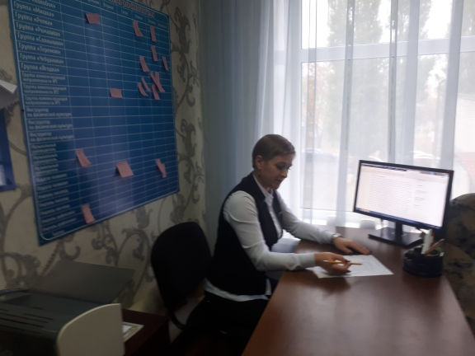
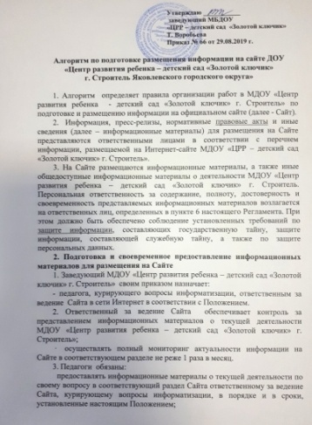
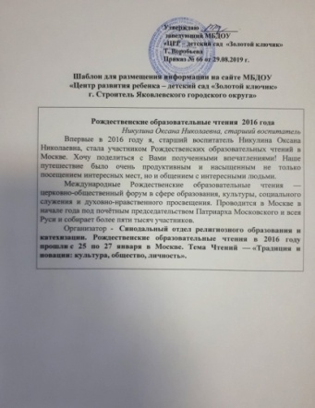
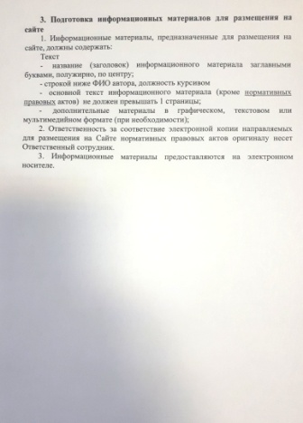
Достигнутые результаты (было и стало)
БЫЛО |  | СТАЛО
Переизбыток информации, подробное обсуждение мероприятия |  | Создан алгоритм по подготовке информации для размещения на сайт
Отсутствие единого стиля оформления текстовой информации |  | Создан шаблон для размещения информации на сайте (с указанием точных требований к количеству редактирований и оформлению)
Отсутствие ограничения на количество и размер фотографий для размещения
 |  | Передача материала по электронным формам связи

Slide 8
Достигнутые результаты (было и стало)
БЫЛО | СТАЛО
Отсутствие на рабочем месте, занятость руководителя | Требования к количеству, размеру и качеству фотографий
Временные потери при загрузке файлов с большим объемом | -Создан шаблон для размещения информации на сайте ( с ограничением редактирования и количества печатных символов) -Требования к размеру и качеству фотографий
Длительность процесса (160 – 285 минут) | Длительность процесса (100 – 185 минут)
Оптимизация процесса Подготовки и размещения информации на сайте детского сада МБДОУ «Центр развития ребенка - детский сад «Золотой ключик» г. Строитель» с 285 мин. до 185 мин.

